Slide 1
TILAKATSAUS
Timppa-projekti
5. palaveri
12.3.2015

Slide 2
Tehdyt toimenpiteet
Koodaus aloitettu
Sopimukset allekirjoitettu
Aloitettu tutustumaan erinäisiin kirjastoihin
Ajankäyttötaulukko toimii
Projektisuunnitelma melkein valmis

Slide 3
Seuraavat toimenpiteet
Koodausta jatketaan
Kirjastoiden kokeilua ja tutustumista jatketaan
Käyttöliittymän suunnittelu jatkuu

Slide 4
Kohdattuja ongelmia
Ongelmia kirjastojen kanssa

Slide 5
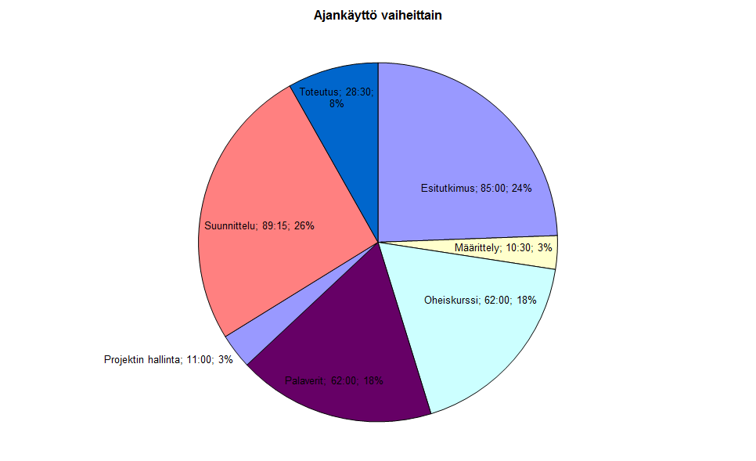
Ajankäyttö vaiheittain, viikot 5-11

Slide 6
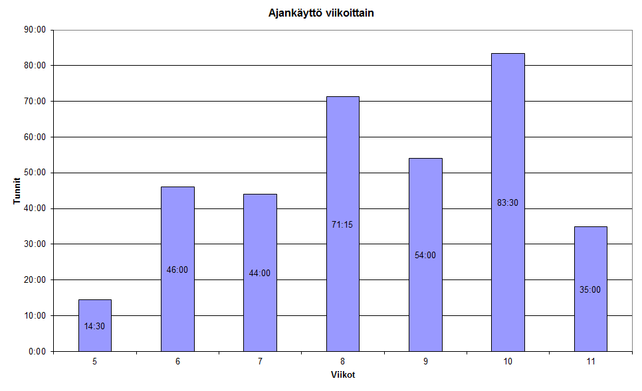
Ajankäyttö viikoittain

